Slide 1
Feedback geven & ontvangen

Slide 2
Wat is feedback?
Uitspraken om gedrag bij te sturen richting een doel
Feedback is heel vanzelfsprekend in de interactie tussen zender en ontvanger

Slide 3
Feedback is niet
Feedback is geen kritiek of beoordeling!!
Het gaat er niet om iemand persoonlijk af te branden

Slide 4
Vormen van feedback
Er zijn twee vormen van feedback:
Positieve feedback
Negatieve feedback

Slide 5
Positieve feedback
Bestendigen & uitbreiden van gedrag

Slide 6
Negatieve feedback
Veranderen van gedrag

Slide 7
Waarom feedback
Om als team te leren
Om beter en effectief samen te werken
Om betere resultaten te behalen
Voor een goed gesprek over werk
En…. Om iets over jezelf te leren

Slide 8
Feedback helpt
Blinde vlekken kleiner te maken

Slide 9
Hoe geef je effectief feedback
Effectieve feedback =
Feedback die wordt gehoord, begrepen en geaccepteerd

Slide 10
7 tips voor effectieve feedback
Richt je op het resultaat
Begin met positieve feedback
Houd het bij jezelf
Focus op gedrag of acties
Wees specifiek en concreet
Controleer of de ontvanger het begrijpt
Bied ruimte voor reactie

Slide 11
Oefening 1
Ga met zijn tweeën tegenover elkaar zitten. De eerste ronde: de een bekijkt de ander en verwoordt een minuut lang wat hij voor gedrag bij de ander ziet en/of hoort. Bijvoorbeeld: “Ik zie je met je ogen knipperen.” “Ik hoor je zuchten.” “Ik zie dat je je ene been over je andere slaat,” enzovoorts. Alleen maar waarnemingen. Degene die geobserveerd wordt, zegt niets, behalve als de ander de fout ingaat. Dan kan die het opnieuw proberen.

Slide 12
Oefening 2
In de tweede minuut benoem je eerst wat je ziet en daarna vertel je wat het effect daarvan op jou is. Bijvoorbeeld: “Ik zie je met je ogen knipperen. Ik word er ongedurig van.” “Ik hoor je zuchten. Ik voel met je mee, want ik vind het ook een gedoe!” “Ik zie dat je je ene been over je andere slaat. Ik voel hier helemaal niets bij, ik weet niet wat ik zou moeten voelen.” Desgewenst wissel je van rol, na de twee rondes.

Slide 13
Hoe ontvang je feedback?
Luister geïnteresseerd
Neem de tijd, je hoeft niet meteen te reageren
Vraag door als je het niet begrijpt
En geef het aan als dat wel het geval is
Bespreek verbeteracties
Hoe kunnen anderen helpen?

Slide 14
Oefening 3
Herhaal oefening 2, maar deze keer reageert de ander wel door de feedback te ontvangen. Neem alle 6 tips mee voor het ontvangen van de feedback.

Slide 15
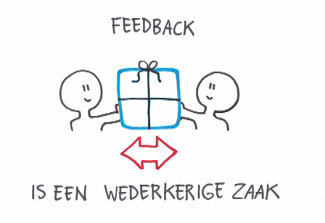
Tot slot
Feedback is een wederkerige zaak

Slide 16
Feedback
Draagt bij aan het leren van de hele organisatie!

